Slide 1
Bomen en Grafen
Les 10

Slide 2
Algoritme van Dijkstra
Netwerk (gewogen graaf)
Zoekt pad met kleinste gewicht (BFS: zoekt paden met minste aantal knooppunten) (Floyd: zoekt paden met kleinste gewicht)
Geeft lijst van kortste paden die vertrekken uit één gegeven startknoop

Slide 3
Algoritme van Dijkstra
Start met een set knopen waarin enkel de startknoop zit
Zoek knoop die niet in de set zit en het dichtst bij de startknoop ligt.
Herhaal voor elk van de knopen tot al de knopen in de set zitten.
Grafisch of Tabelmethode

Slide 4
Vragen?

Slide 5
Complexiteitsanalyse

Slide 6
Complexiteitsanalyse
Wat is de complexiteit om een algoritme uit te voeren
In tijd: als de input heel erg groot wordt, hoeveel stappen heeft het algoritme nodig om de output te berekenen?
In ruimte: als de input heel erg groot wordt, hoeveel ruimte neemt het algoritme in beslag om de output te berekenen?
De grootte van de output is hier niet van belang, het gaat om werkgeheugen
Waarom relevant?
Laat je toe om algoritmes te vergelijken en het juiste voor je probleem te kiezen
Laat je toe om eigen oplossingen kritisch te bekijken
Notes:
We concentreren ons op Tijds-Complexiteit. Ruimte-Complexiteit is gelijkaardig qua berekeningswijze.
Opslag is tegenwoordig goedkoop. Tijds-Complexiteit is in de praktijk vaak relevanter.

Slide 7
Complexiteitsanalyse
Drie veelgebruikte invalshoeken
“Big-O”: hoe gedraagt het algoritme zich in het slechtste geval
“Big-Omega”: hoe gedraagt het algoritme zich in het beste geval
“Big-Theta”: hoe gedraagt het algoritme zich bij verwacht gebruik
Vernoemd naar hun notatie
Big-O: O(…)
Big-Omega: Ω (…)
Big-Theta: ϴ (…)

Slide 8
Complexiteitsanalyse
Gegeven dit algoritme
Wat is de Tijds-Complexiteit?
Big-O (slechtste geval): Lineair schalend met de input
Big-Omega (beste geval): Constant
Big-Theta (verwacht gedrag): Lineair schalend met de input, maar niet altijd de volledige Array doorlopen
boolean findElementInArray(int[] array, int element) { for (int arrayElement : array) { if (arrayElement == element) { return true; } } return false; }

Slide 9
Complexiteitsanalyse
Drie veelgebruikte invalshoeken
“Big-O”: hoe gedraagt het algoritme zich in het slechtste geval
“Big-Omega”: hoe gedraagt het algoritme zich in het beste geval
“Big-Theta”: hoe gedraagt het algoritme zich bij verwacht gebruik
In de praktijk is Big-O meest gebruikt
Big-Omega zegt je iets over wat er gebeurt als je veel geluk hebt
Big-Theta kennen is ideaal, maar berekening is vaak erg complex en zelfs niet altijd mogelijk
Big-O laat je gefundeerde beslissingen maken

Slide 10
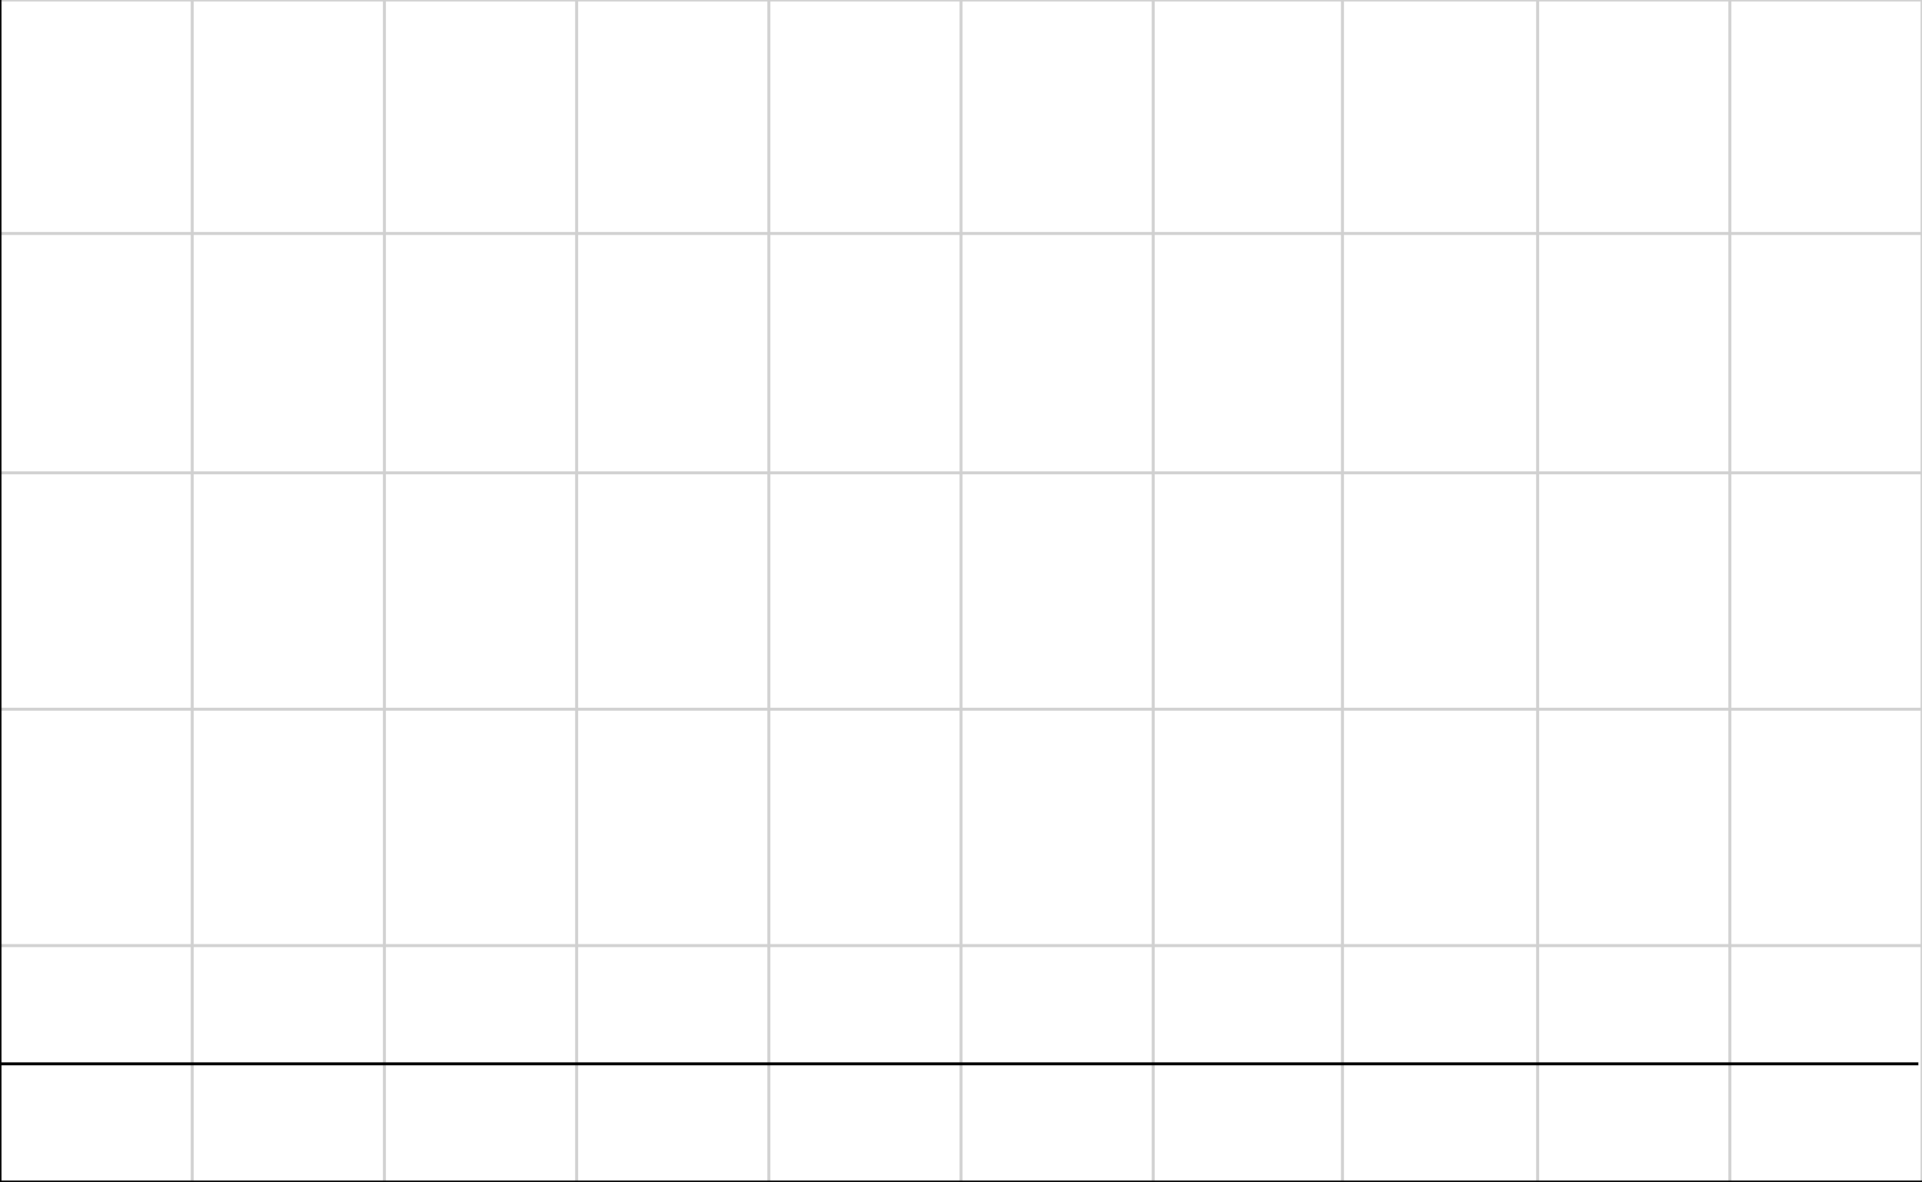
Complexiteitsanalyse – Types
Constant
Notitie: O(1)
De tijdsduur blijft gelijk, ook als de input groter wordt
Voorbeeld
Tijd
int returnFirstElementOfArray(int[] array) { return array[1]; }
Input

Slide 11
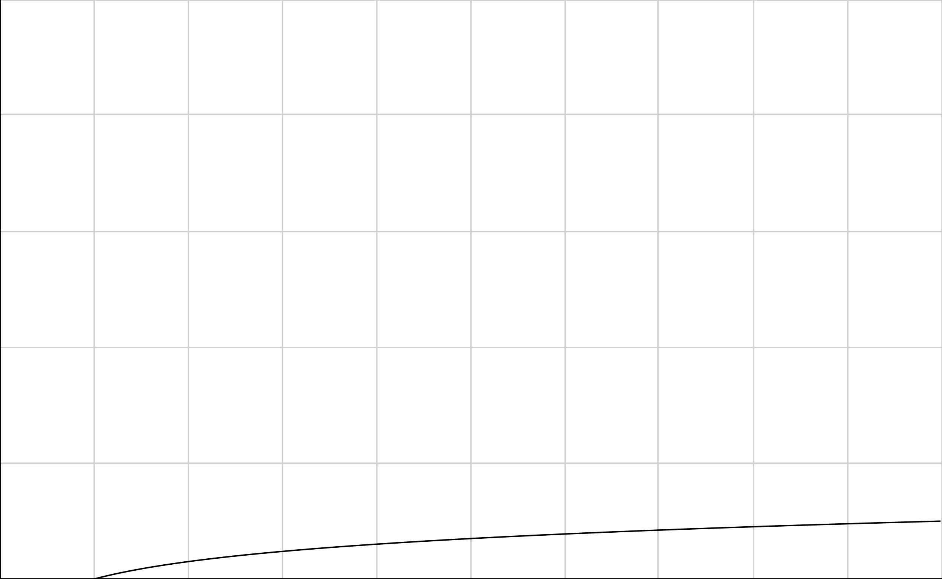
Complexiteitsanalyse – Types
Logaritmisch
Notitie: O(log n)
De tijdsduur stijgt heel traag naarmate de input groter wordt
Voorbeeld
Zie Binary Search
Tijd
Input
Notes:
Logaritme is de omgekeerde bewerking van machtsverheffing.
De logaritme van x is de exponent tot waartoe de basis b moet verheven worden om tot x te komen. De logaritme van 8 met basis 2 is bijvoorbeeld 3 want 2^3 = 8.
Als er geen basis vermeld staat is de basis de constante e (e=2.718281828459)

Slide 12
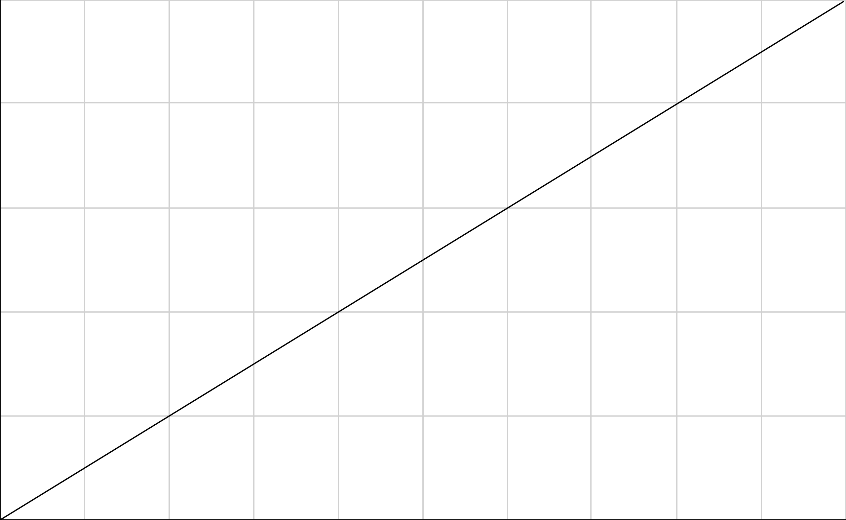
Complexiteitsanalyse – Types
Lineair
Notitie: O(n)
De tijdsduur stijgt even snel als dat de input groter wordt
Voorbeeld
Tijd
int sumArray(int[] array) { int result = 0; for (int element : array) { result += element; } return result; }
Input

Slide 13
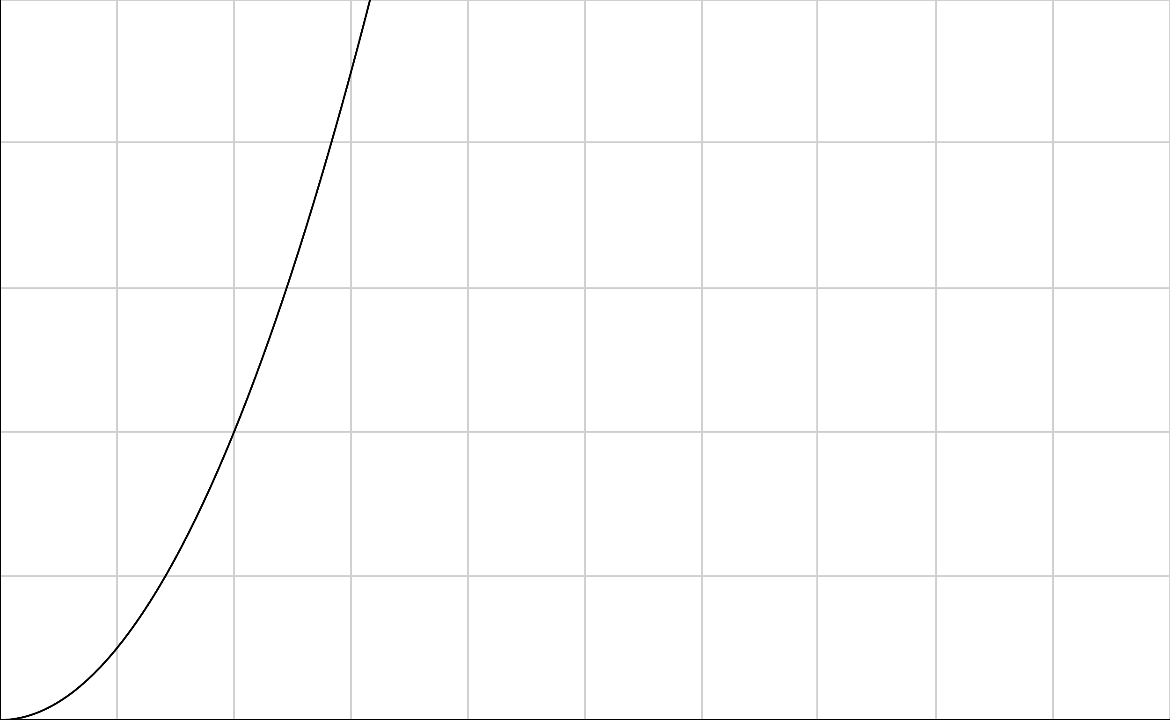
Complexiteitsanalyse – Types
Kwadratisch
Notitie: O(n²)
De tijdsduur stijgt zeer snel naarmate de input groter wordt
Voorbeeld
Tijd
int sumAllPairs(int[] array) { int result = 0; for (int i : array) { for (int j: array) { result += i * j; } } return result; }
Input

Slide 14
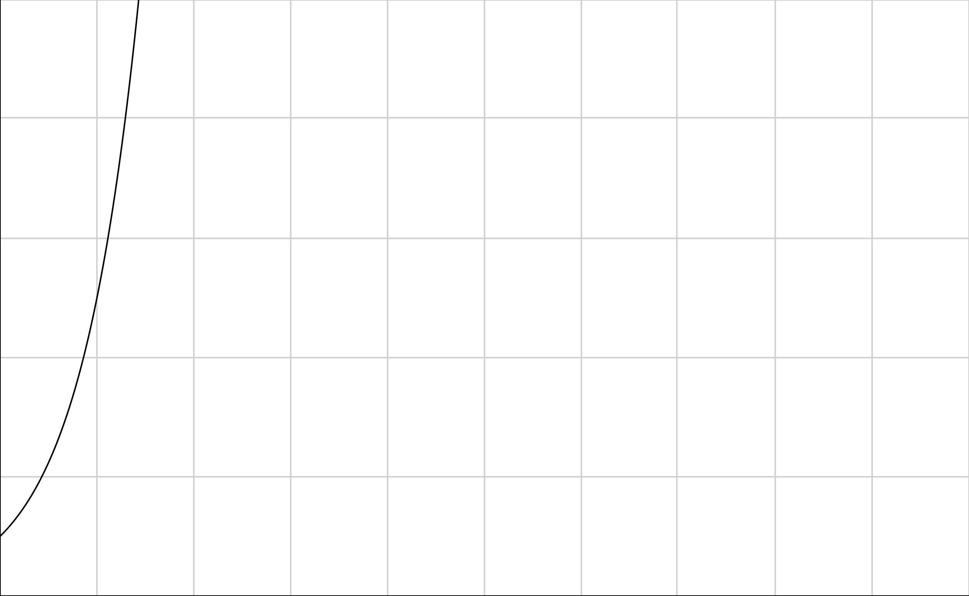
Complexiteitsanalyse – Types
Exponentieel
Notitie: O(c^{n})
De tijdsduur stijgt verschrikkelijk snel naarmate de input groter wordt
Voorbeeld
Zie Brute Force Password Guessing
Tijd
Input

Slide 15
Complexiteitsanalyse – Types
Andere, afgeleide complexiteiten
Polynomiaal: O(n^{c})
Dubbel logaritmisch: O(log log n)
Polylogaritmisch: O((log n)^{c})
Factoriaal: O(n!)
…
Vuistregels
Verkies algoritmes met logaritmische of lineaire complexiteit (als ze bestaan)
Let op met kwadratische (polynomiale) en exponentiële complexiteit

Slide 16
Complexiteitsanalyse – Berekenen
Hoe bepalen
Mogelijk om wiskundig af te leiden wat de complexiteit van een algoritme is
In de praktijk, intuïtief bepalen door algoritme te analyseren
Regels
Een statement heeft een vaste constante complexiteit, ongeacht het statement
Een grotere complexiteit slorpt een lagere complexiteit op
Let op met function calls!
Bijvoorbeeld Math.sqrt() is geen statement met constante complexiteit

Slide 17
Complexiteitsanalyse – Berekenen
Voorbeeld: Brute Force Password Guessing
Stap | # Letters
1 | 5 (n)
2 | 4 (n-1)
3 | 3 (n-2)
4 | 2 (n-3)
5 | 1 (n-4)
void printAllPossiblePasswords(String prefix, String letters) { int n = letters.length(); if (n == 0) { System.out.println(prefix); } else { for (int i = 0; i < n; i++) { printAllPossiblePasswords(prefix + letters.charAt(i), letters.substring(0, i) + letters.substring(i + 1, n)); } } }
n * (n-1) * (n-2) * (n-3) * (n-4)
n * (n) * (n) * (n) * (n)
O(length^{n})

Slide 18
Complexiteitsanalyse – Berekenen
Voorbeeld: Binary Search
int binarySearch(int[] array, int start, int end, int x) { if (end >= start) { int mid = start + (end - start) / 2; if (array[mid] == x) return mid; if (array[mid] > x) { return binarySearch(array, start, mid - 1, x); } else { return binarySearch(array, mid + 1, end, x); } } return -1; }
Stap | Start | End | Mid | # Elementen
1 | 0 | 9 | 4 | 10 (n)
2 | 5 | 9 | 7 | 5 (n/2)
3 | 8 | 9 | 8 | 2 (n/4)
4 | 9 | 9 | 9 | 1 (n/8)
n + n/2 + n/4 + n/8 + ….
O(log n)
Notes:
Logaritme is de omgekeerde bewerking van machtsverheffing.
De logaritme van x is de exponent tot waartoe de basis b moet verheven worden om tot x te komen. De logaritme van 8 met basis 2 is bijvoorbeeld 3 want 2^3 = 8.
Als er geen basis vermeld staat is de basis de constante e (e=2.718281828459)
Bij elke stap van ons algoritme werken we nog maar met de helft van de input. Reeks waarbij de grootte van de input daalt: logaritmische reeks!
Intuïtief, als n groot wordt stijgt het aantal stappen helemaal niet snel. Je moet dubbel zoveel input hebben om één stap extra nodig te hebben.
Intuïtief, als n groot wordt stijgt het aantal stappen niet snel, logaritmische complexiteit is een erg positieve eigenschap.

Slide 19
Vragen?

